Slide 1
Food for Sport
Made by Elmira A.A.

Slide 2
Learners’ Objectives:
By the end of the lesson you will be able to use the vocabulary about food to describe some diets.
You will be able to give advice about keeping fit.

Slide 3
Modal Verbs
Must - должен (obligation and duty, very strong advice)
Mustn’t - нельзя, не должен (prohibition)
Have to - приходится, нужно (obligation-rule, necessity)
Don’t/Doesn’t have to - не приходится, не нужно
Need to - нужно (necessity, a good idea)
Don’t/Doesn’t need to - не нужно
Might - возможно (possibility)

Slide 4
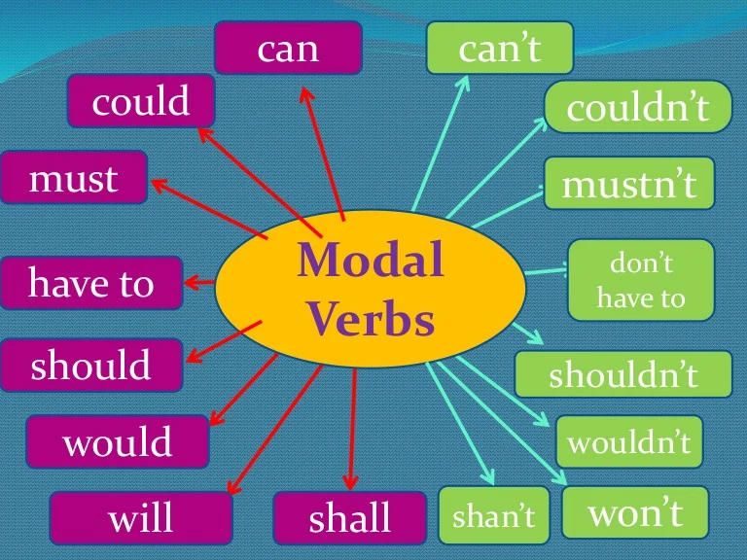
Modal Verbs
Open your book at page 91. Do ex. 11 p. 91.

Slide 5
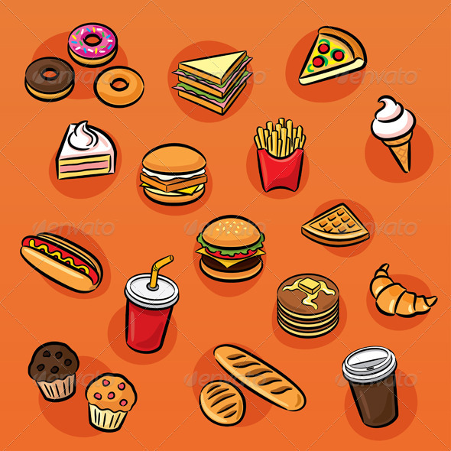
Warm-up speaking
Open your book at page 92. Look at the picture. Name the foods/drinks.

Slide 6
Vocabulary
Keep fit - поддерживать себя в форме, в тонусе
Nutrient - питательное вещество
Carbohydrate - углевод
Store - хранить, сохранять (если сущ., то “запас” или “магазин”)
Muscle - мышца, мускул
Fuel - топливо
Protein - белок, протеин
Repair - чинить, исправлять
In good shape - в хорошей форме
Dehydrated - обезвоженный
Avoid - избегать

Slide 7
Asking for Advice
Could you give me some advice? - Можешь дать мне совет?
What’s your advice? - Какой твой совет?
What should/ can I do? - Что мне следует/Что я могу сделать?
What do you think I should do? - Как ты думаешь, что мне следует делать?
How about …? (How about running?) - Что насчет… (Что насчет бега?)

Slide 8
Giving Advice
If I were you, I’d… - На твоем месте я бы…
Why don’t you…? - Почему бы тебе не…?
You should/must… - Тебе следует/Ты должен…
It’s a good idea to … - Хорошеей идеей было бы …

Slide 9
Read the Dialogue
What is Rita’s problem?
What is Diana’s advice?

Slide 10
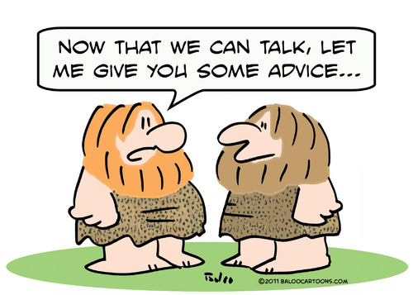
Practice speaking

Slide 11
Home assignment
Learn new words.

